Slide 1
数智驱动的肉鸡养殖根因分析实施方案 第一周成果汇报
2025.04

Slide 2

基于前期沟通，制定了详细合理的工作实施计划，PoC预计整体周期为7周，具体实施过程中采用多任务同步推进，串行和并行相结合的方式进行，有效推进项目快速落地
W0
W1
W2
W3
W4
W5
W6
W7
时间计划安排
前期准备
环境和数据准备
1周
1
1.1需求确认及数据准备
1.2 分析环境搭建
主体实施
数据质量检查
1周
2.1环控数据和生产数据盘点
1周
2.2数据完整性、准确性、有效性、一致性、时效性检验
1周
1周
2.3数据缺失率、极值、异常值检查
2.4数据质量检查报告
2
现状分析
1周
3.1变量分布分析
1周
3.2变量趋势分析及异常模式探查
效应分析
1周
4.1自变量间相关性探查
2周
1周
4.2自变量与目标变量之间影响效应分析
4.3影响效应分析结果解读
分析交付
成果分析和报表交付
3
1周
5.1报告交付和现场汇报

Slide 3
目录
环境搭建和代码工程化工作
探查发现和初步结论
死淘
EEF
下周计划

Slide 4
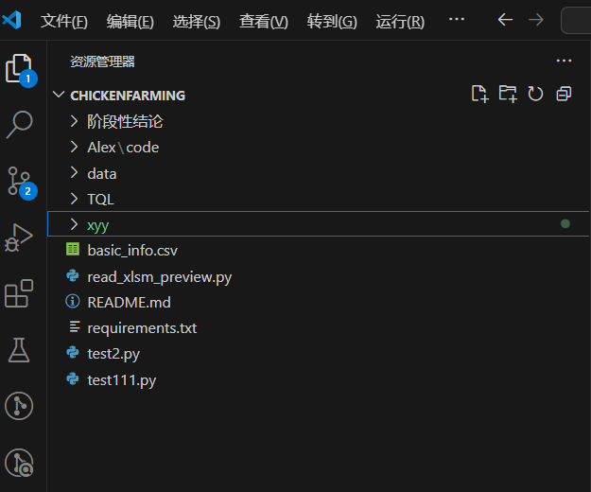
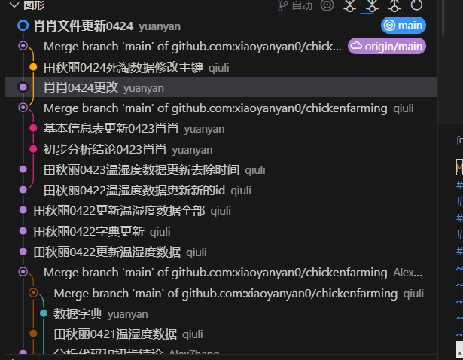
环境搭建和代码工程化工作
新建Github项目
安装git\vscode等环境，实现项目开发代码、结论实时共享

Slide 5

环境搭建和代码工程化工作
Python自动化读取 环控数据
Python自动化读取 日报数据
环控数据按农场—批次—栋舍—日龄为主键聚合，加工以下数据
日报数据包括：基本信息，出栏数据、死淘分类
进行简单的数据整合工作
设计主键为农场—批次—栋舍，如G03_66_H1
将基本信息、出栏数据、死淘分类等整合在一起
进行简单的数据清洗工作
处理种鸡周龄等不标准数据
将成本类指标出现小于0等非常规数据情况按缺失处理
去除唯一值变量
'MaxHouseTemperature’, # 鸡舍温度-最高
'MinHouseTemperature’, # 鸡舍温度-最低
'AvgHouseTemperature', # 鸡舍温度-平均
'AvgHumidityIn1', # Humidity In 1 Avg
'DailyTemperatureDifference', #每日温差
'MinHouseTemperatureChangeRate', #鸡舍温度-最低变化率
'MaxHouseTemperatureChangeRate', #鸡舍温度-最高变化率
'AvgHouseTemperatureChangeRate', #鸡舍温度-平均变化率
当前问题：环控数据文件路径深度和命名习惯不一致，读取时容易缺失部分文件

Slide 6
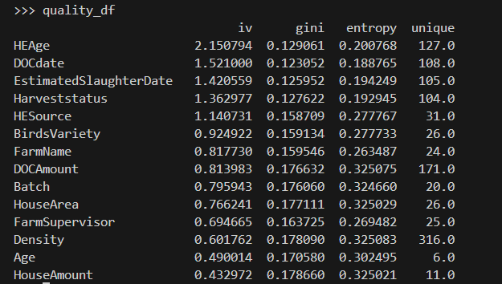
探查发现和初步结论——死淘
固定变量（即日报中的基础信息）对死淘是否存在影响？
探查方法
数据处理：取死淘率10%分位数，小于10%分位数的记为1即好样本，大于10%分位数的记为0即坏样本
运用模型：IV值探查
初步结论
统计规律：
入雏日期（DOCdate）、预计出栏日期（EstimatedSlaughterDate）、出栏日期、Harveststatus等时间相关变量对死淘率影响较为显著​​。
饲养密度（Density）、日龄（Age）等管理变量呈现中等预测能力。
关键发现：
时间敏感变量主导：入雏日期、出栏日期等时间变量IV值较高
种源质量重要性：HEAge（种鸡周龄）、HESource（种蛋源）的高IV值（2.15/1.14）提示种鸡繁殖阶段的健康状况和种蛋与死淘也存在关联
高IV变量（如HEAge）的基尼系数（0.129）和熵值（0.200）较低，说明其对样本的区分能力集中在少数分箱中，可能隐含关键阈值（如某几种鸡周龄对应极高死淘率）。
​​唯一值数量​​：农场名称（FarmName）、场长（FarmSupervisor）等管理类变量唯一值数量少（24-25），但IV值中等（0.69-0.81），说明不同农场/场长的管理差异对死淘率有稳定影响

Slide 7
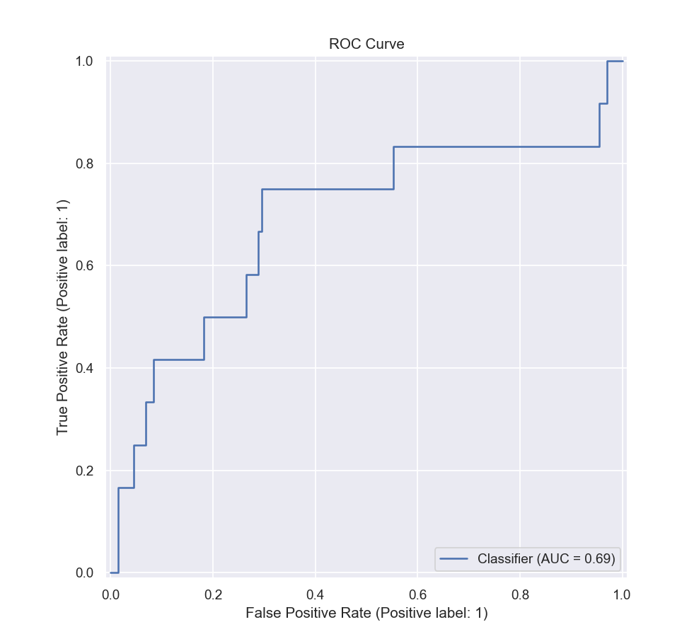
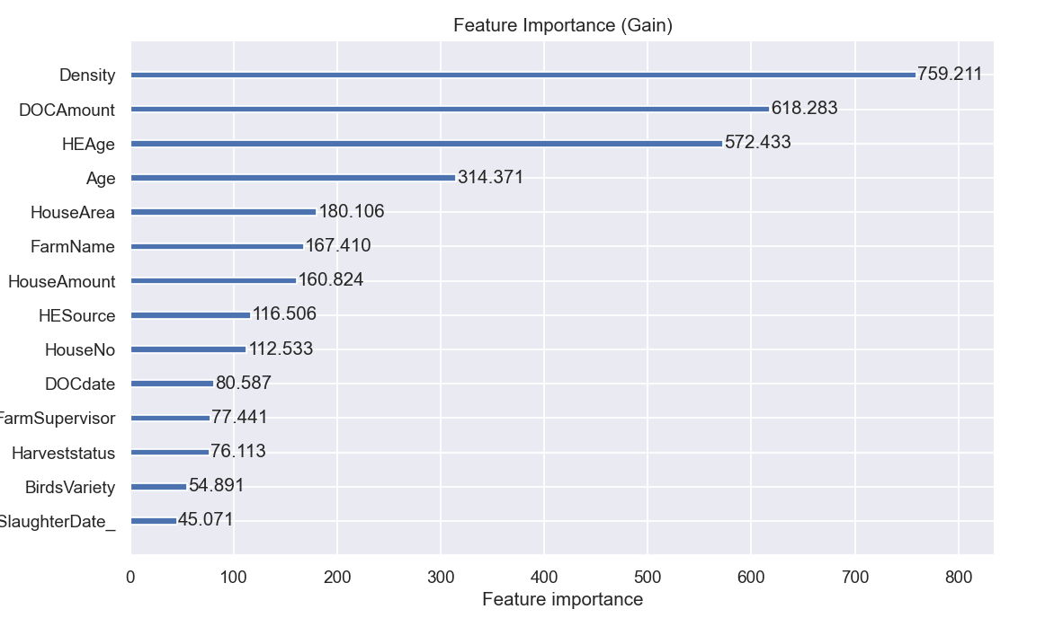
探查发现和初步结论——死淘
固定变量（即日报中的基础信息）对死淘是否存在影响？
探查方法
数据处理：取死淘率10%分位数，小于10%分位数的记为1即好样本，大于10%分位数的记为0即坏样本
运用模型：二分类模型构建
初步结论
统计规律：
根据初步结果，饲养密度（Density）、入雏数量（DOCAmount）、种鸡周龄（HEAge）是影响死淘率的三大核心变量。
关键发现：
1. 模型性能验证（ROC曲线）
AUC=0.69
2. 特征重要性解析
（1）饲养密度（Density，Gain=759）：远超其他变量，表明密度管理在模型中重要性较高。
（2）入雏数量（DOCAmount，Gain=618），与密度形成协同效应。
（3）种鸡周龄（HEAge，Gain=572），验证前序IV分析结论、
（4）日龄（Age，Gain=314），反映出栏日期过大可能会增加风险累积。
（5）农场名称（FarmName，Gain=167，提示农场级管理差异的稳定性影响。

Slide 8
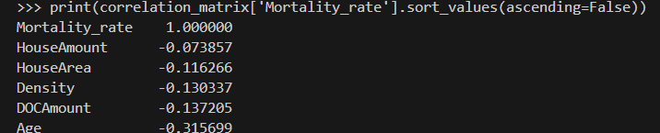
探查发现和初步结论——死淘
固定变量（即日报中的基础信息）对死淘是否存在影响？
探查方法
数据处理：直接将死淘率作为目标变量分析相关性
运用模型：单变量分析——数值型变量相关系数
初步结论
日龄（Age）是唯一与死淘率显著线性相关的变量​​（相关系数-0.316），呈现强负向关联。其他变量（入雏数量、饲养密度等）虽存在负相关但相关性极弱（|r|<0.15），暂无法证明其对死淘率的直接影响。

Slide 9
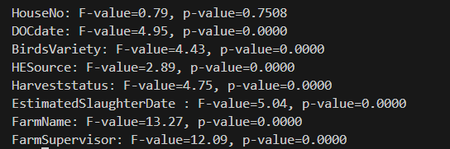
探查发现和初步结论——死淘
固定变量（即日报中的基础信息）对死淘是否存在影响？
探查方法
数据处理：直接将死淘率作为目标变量分析相关性
运用模型：单变量分析模型构建——类别型Anova分析
初步结论
农场名称（FarmName）、场长（FarmSupervisor）、入雏日期（DOCdate）是影响死淘率的最关键类别变量​​。种蛋源（HESource）、雏源（BirdsVariety）等种质变量次之，而鸡舍号（HouseNo）无显著影响（p=0.7508）。

Slide 10
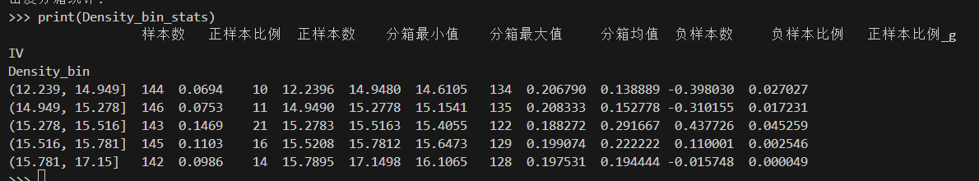
探查发现和初步结论——死淘
固定变量（即日报中的基础信息）对死淘是否存在影响？
探查方法
数据处理：取死淘率10%分位数，小于10%分位数的记为1即好样本，大于10%分位数的记为0即坏样本
运用模型：单变量分析模型构建——密度分箱
初步结论
饲养密度（Density）作为固定变量，分箱数据显示密度与死淘率存在​​潜在非线性关联趋势​​。部分分箱正样本比例（低死淘率）差异达​​2.1倍​​（最低0.069 vs 最高0.147）

Slide 11
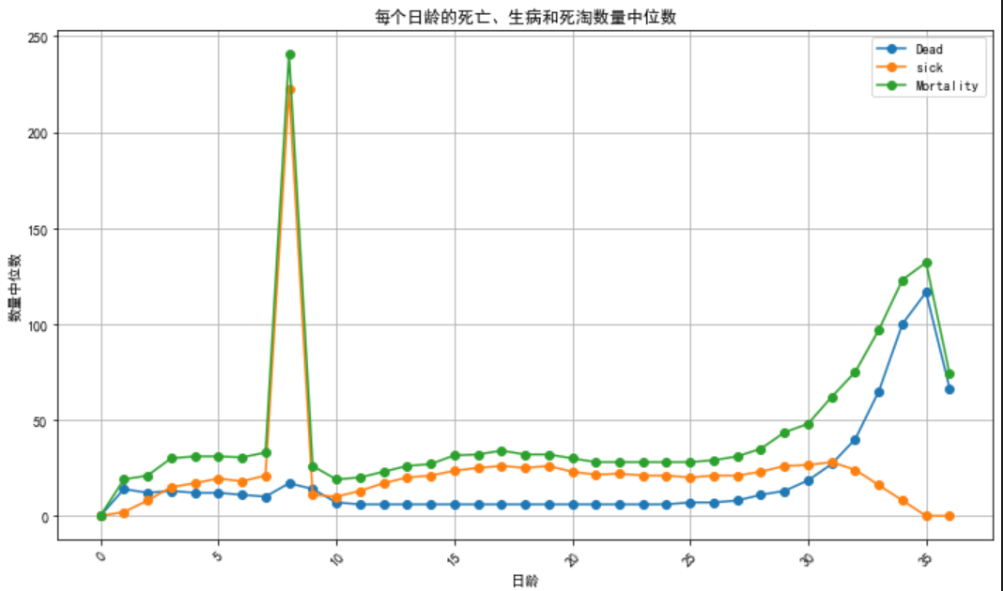
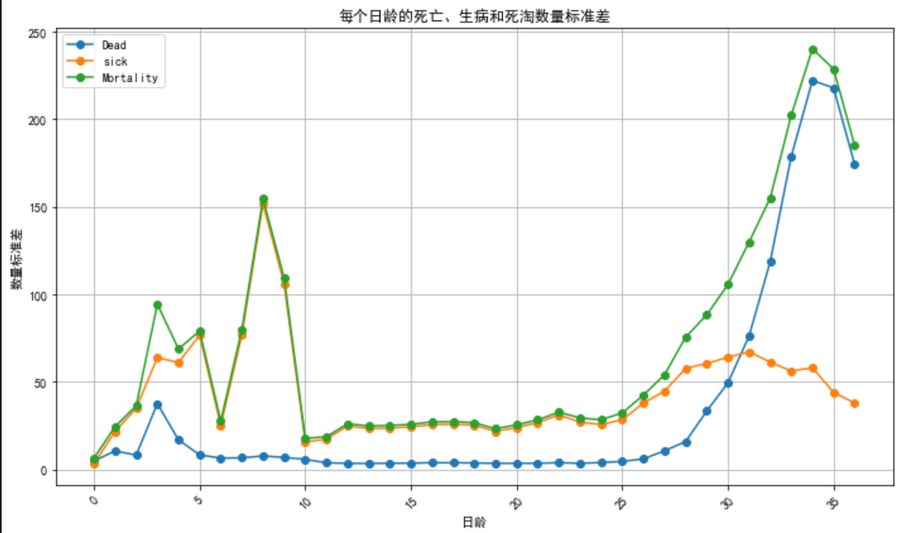
探查发现和初步结论——死淘
日龄对死淘是否存在影响？
探查方法
数据处理：统计每个日龄的死亡、生病、死淘数量的中位数和标准差
初步结论
死亡数量在30天以后呈现大幅增长情况，具体增长情况在批次间差异较大。
生病数量在第8-9天达到高峰，之后下降并稳定，但是不同批次在前10天的生病情况差异较大。

Slide 12
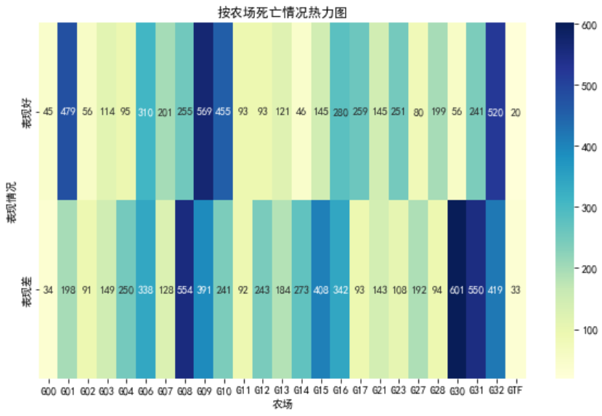
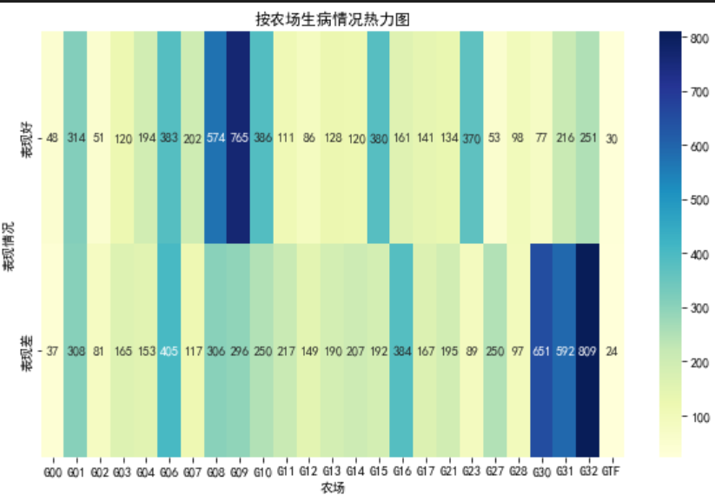
探查发现和初步结论——死淘
农场对死淘是否存在影响？
探查方法
数据处理：统计每个日龄的死亡、生病、死淘数量的表现情况：低于25分位数视为表现好，高于25分位数视为表现差。统计不同农场的表现情况。
初步结论
不同农场的死亡和生病情况存在一定的差异，如G30/G31/G32农场总体表现较差，G9/G10总体表现较好。模型中应该把农场作为控制变量处理。

Slide 13
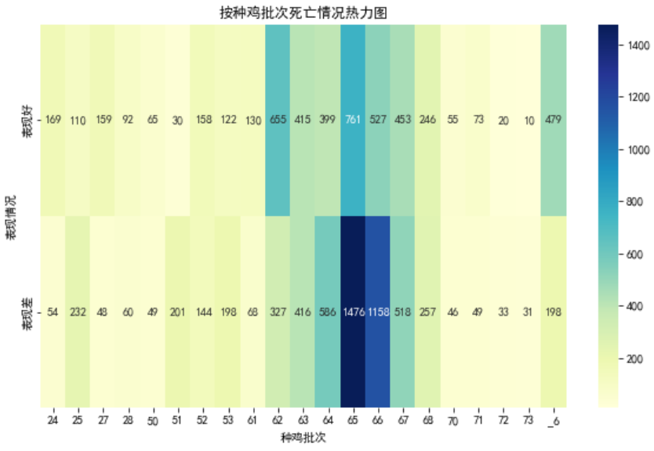
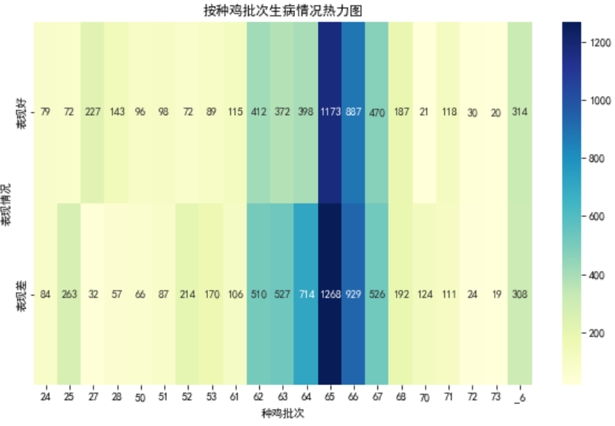
探查发现和初步结论——死淘
种鸡批次对死淘是否存在影响？
探查方法
数据处理：统计每个日龄的死亡、生病、死淘数量的表现情况：低于25分位数视为表现好，高于25分位数视为表现差。统计不同种鸡批次的表现情况。
初步结论
不同种鸡批次的表现情况较为一致，只有个别批次出现较高死淘情况，考虑到种鸡批次在未来的变化性，可以不做另外处理。

Slide 14
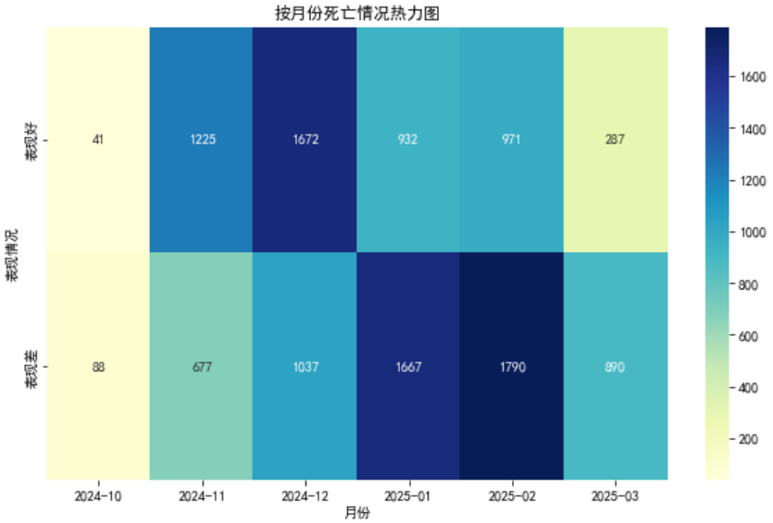
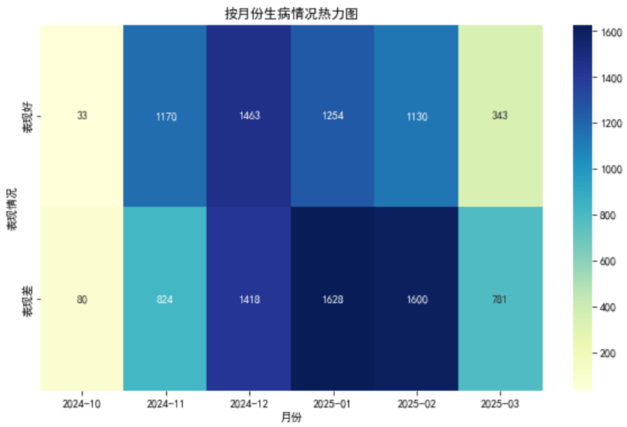
探查发现和初步结论——死淘
月份批次对死淘是否存在影响？
探查方法
数据处理：统计每个日龄的死亡、生病、死淘数量的表现情况：低于25分位数视为表现好，高于25分位数视为表现差。统计不月份的表现情况。
初步结论
不同月份表现情况差异较大。整理来看，11月份表现较好，1/2月份表现差。推测可能与外界温度有关，因此，月份应该作为控制变量，或者加入外界温度变量。

Slide 15
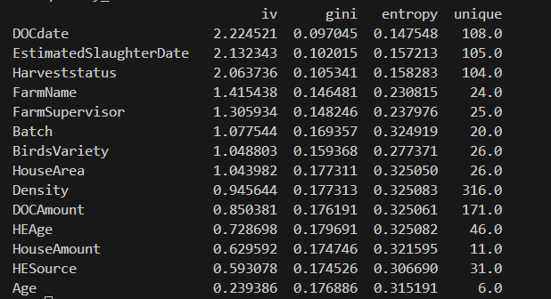
探查发现和初步结论——EEF
固定变量（即日报中的基础信息）对EEF是否存在影响？
探查方法
数据处理：取EEF90%分位数，大于90%分位数的记为1即好样本，小于90%分位数的记为0即坏样本
运用模型：IV值探查
初步结论
固定变量对EEF存在显著影响，其中 相关量（入雏日期、出栏时间）和农场管理变量 是核心因素
饲养密度与入雏规模 等是可控优化点。

Slide 16
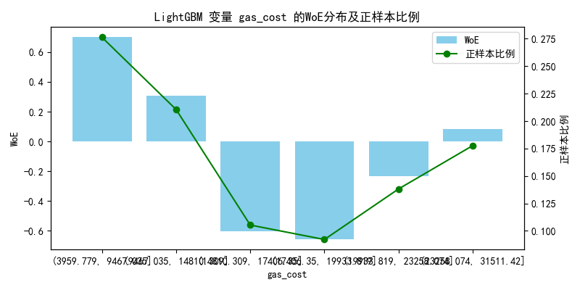
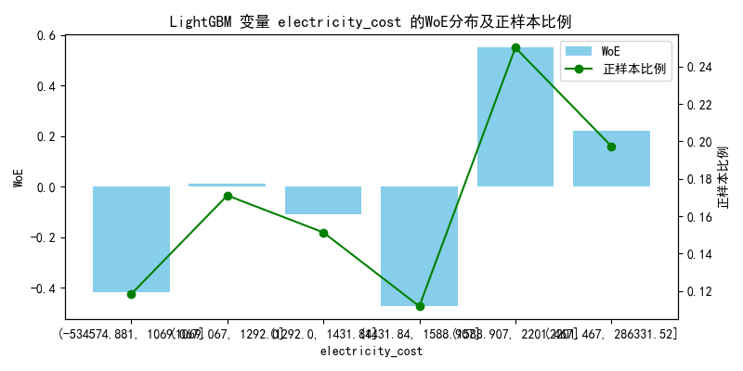
探查发现和初步结论——EEF
固定变量（即日报中的基础信息）对EEF是否存在影响？
探查方法
数据处理：取EEF90%分位数，大于90%分位数的记为1即好样本，小于90%分位数的记为0即坏样本
运用模型：分箱模型构建——电的消耗和气的消耗
初步结论
从用电和用气的分箱结果可以看出，温度和湿度变量对EEF具有一定影响。

Slide 17
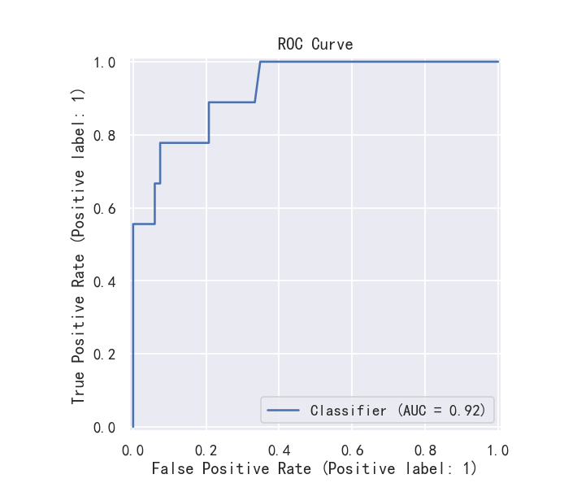
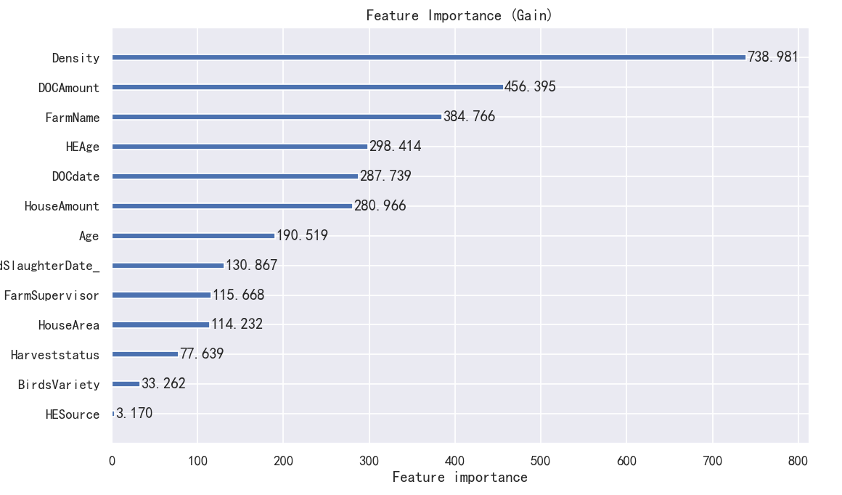
探查发现和初步结论——EEF
固定变量（即日报中的基础信息）对EEF是否存在影响？
探查方法
数据处理：取EEF 90%分位数，大于90%分位数的记为1即好样本，小于90%分位数的记为0即坏样本
运用模型：二分类模型构建
初步结论
1. AUC = 0.92 意味着模型能够以92%的概率正确区分好坏样本。
固定变量对EEF存在显著影响，其中 饲养密度、入雏日期、出栏日期 是核心驱动因素。

Slide 18
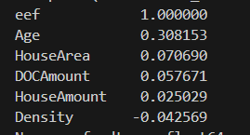
探查发现和初步结论——EEF
固定变量（即日报中的基础信息）对EEF是否存在影响？
探查方法
数据处理：直接将EEF作为目标变量
运用模型：单变量分析模型构建——数值型变量 相关系数
初步结论
从单变量相关性分析结果来看，​​仅日龄（Age）与EEF存在中等程度正相关（相关系数0.308）​​，其他固定变量（如饲养密度、鸡舍面积、入雏数量等）与EEF的线性相关性极弱。

Slide 19
探查发现和初步结论——EEF
固定变量（即日报中的基础信息）对EEF是否存在影响？
探查方法
数据处理：直接将EEF作为目标变量
运用模型：单变量分析模型构建——类别型Anova分析
初步结论
DOCdate: F-value=8.84, p-value=0.0000
BirdsVariety: F-value=4.75, p-value=0.0000
HESource: F-value=1.78, p-value=0.0067
Harveststatus: F-value=8.74, p-value=0.0000
EstimatedSlaughterDate : F-value=8.77, p-value=0.0000
FarmName: F-value=23.22, p-value=0.0000
FarmSupervisor: F-value=21.23, p-value=0.0000
从分析结果看，农场名称（FarmName）、场长（FarmSupervisor）、入雏日期（DOCdate）是影响EEF的较为关键类别变量​​。

Slide 20
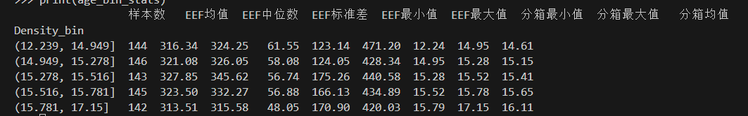
探查发现和初步结论——EEF
固定变量（即日报中的基础信息）对EEF是否存在影响？
探查方法
数据处理：直接将EEF作为目标变量
运用模型：单变量分析模型构建——密度分箱卡方检验
初步结论
饲养密度（Density）作为固定变量，分箱数据显示密度与死淘率存在​​潜在非线性关联趋势​​。部分分箱EEF均值差异达到14+

Slide 21
下周计划
将固定变量与温度数据结合，探查农场-批次-鸡舍维度下，温湿度数据对死淘和EEF的影响
第一期交付

